Slide 1
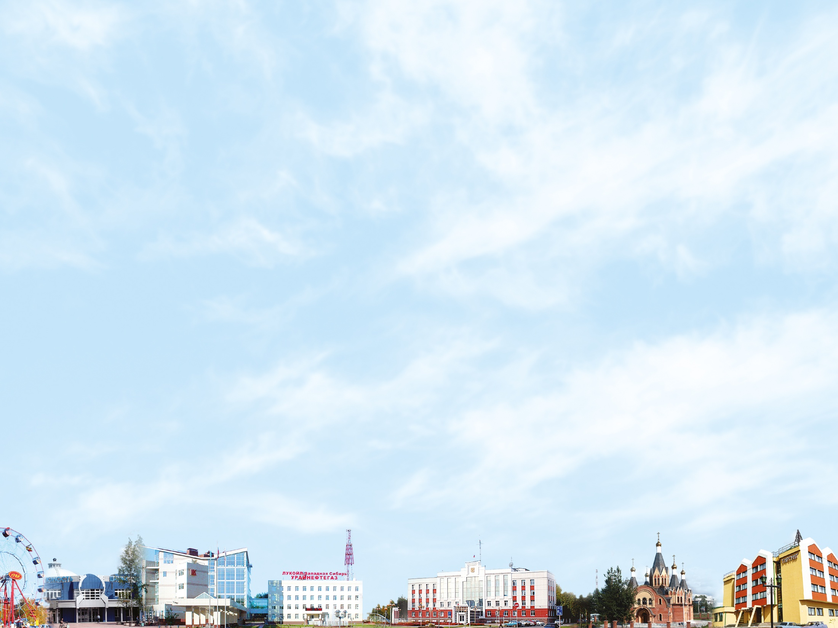
Муниципальное образование
город Урай
О внесении изменений в бюджет городского округа город Урай
на 2014 год и плановый период 2015 и 2016 годов
О внесении изменений в бюджет городского округа город Урай
на 2016 год
И.В.Хусаинова

Slide 2
В бюджет городского округа город Урай на 2016 год вносятся следующие изменения:
Корректировка по доходам на 2016 год
таблица № 1
Наименование | Сумма корректировки, тыс.рублей
ИТОГО ДОХОДОВ | + 58 131,9
Субсидии | + 29 461,2
Субвенции | + 21 191,9
Иные межбюджетные трансферты | + 2 639,2
Сверхплановые поступления по неналоговым доходам | +4 753,3
Безвозмездные поступления от ООО «НК ЛУКОЙЛ» | + 86,3

Slide 3
Корректировка по расходам на 2016 год
Наименование: | Сумма корректировки, тыс.рублей
ИТОГО РАСХОДОВ, в том числе: | +58 131,9
- за счет безвозмездных поступлений из бюджета автономного округа | +53 378,6
- за счет средств местного бюджета | +4 753,3
таблица № 2
Notes:
3

Slide 4
Корректировка муниципальных программ
№п/п | Наименование программы | Сумма, тыс.руб. | Направление расходования
1. | Муниципальная программа "Развитие образования города Урай" на 2014-2018 годы | +24 430,9 | выполнение СМР и приобретение технологического оборудования на объект "Капитальный ремонт МБДОУ №12" «+»25610,0 тыс. руб., перераспределение средств в связи с реорганизацией структуры МБУ ДО "ЦДО" выведением Клуба технических видов спорта "-"1 265,4 тыс. руб., именные премии ООО "ЛУКОЙЛ-Западная Сибирь" для учащихся общеобразовательных школ города «+»86,3 тыс.руб.
2. | Муниципальная программа "Культура города Урай" на 2012-2016 годы подпрограмма 4 «Художественное образование» | + 3 972,2 | увеличение финансового обеспечения муниципального задания на оказание муниципальных услуг (содержание имущества) «+»2 000,0 тыс.руб.,проведение работ по установке периметрального ограждения МБУ ДО "Детская школа искусств №1«»+»1 972,2 тыс.руб.
3. | Муниципальная программа "Поддержка социально ориентированных некоммерческих организаций в городе Урай» на 2015 - 2017 годы | + 1 642,3 | Поддержка социально-ориентированных некоммерческих организаций
4. | Муниципальная программа "Улучшение жилищных условий граждан, проживающих на территории муниципального образования город Урай" на 2016-2018 годы | -19 746,5 | доля софинансирования местного бюджета на приобретение жилья по молодым семьям «+»46,2 тыс.руб., доля софинансирования местного бюджета на приобретение жилья «+»5817,3 тыс.руб., перераспределение средств в связи с пересмотром приоритетности по выполнению строительно-монтажных работ по объектам в рамках Соглашения о сотрудничестве между Правительством Ханты-Мансийского автономного округа –Югры и ПАО «Нефтяная компания «ЛУКОЙЛ» "-" 25610,0 тыс.руб.

Slide 5
Корректировка муниципальных программ
№п/п | Наименование программы | Сумма, тыс.руб. | Направление расходования
5. | Муниципальная программа "Капитальный ремонт и реконструкция систем коммунальной инфраструктуры города Урай на 2014-2020 годы" | - 1 337,6 | уменьшение ассигнований на реконструкцию, расширение, модернизацию, строительство и капитальный ремонт объектов коммунального комплекса "-"1099,3 тыс.руб., перераспределены средства высвободившиеся по результатам проведения конкурсных торгов по разработке программы "Комплексное развитие коммунальной инфраструктуры города Урай" "-"238,3 тыс.руб.
6. | Муниципальная программа "Профилактика правонарушений на территории города Урай" на 2015-2017 годы | +2 700,0 | приобретение стационарных металлодетекторов, барьеров безопасности, подавителя радиочастот и мобильных волн, создание точек видеонаблюдения "Безопасный город" район парка "Солнышко", оплата каналов связи системы "Безопасность дорожного движения"
7. | Муниципальная программа "Защита населения и территории городского округа города Урай от чрезвычайных ситуаций, совершенствование гражданской обороны" на 2013-2018 годы | -748,4 | экономия средств от выполнения работ по модернизации муниципальной системы оповещения и информирования населения о чрезвычайных ситуациях города Урай
8. | Муниципальная программа "Охрана окружающей среды в границах города Урай" на 2012-2016 годы | + 126,7 | разработка проекта нормативов образования отходов и лимитов на их размещение
9. | Муниципальная программа "Развитие транспортной системы города Урай" на 2016-2020 годы | -625,1 | перераспределены средства высвободившиеся по результатам проведения конкурсных торгов по выполнению работ по определению границ земельных участков городских автомобильных дорог

Slide 6
Корректировка муниципальных программ
№п/п | Наименование программы | Сумма, тыс.руб. | Направление расходования
10. | Муниципальная программа "Создание условий для эффективного и ответственного управления муниципальными финансами, повышения устойчивости местного бюджета городского округа город Урай. Управление муниципальными финансами в городском округе город Урай" на период до 2020 года | -2 859,3 | уменьшение плановых назначений со статьи расходов "Резервные фонды", приобретение лицензии на право использования СКЗИ "КриптоПроCSP" версия 4
11. | Муниципальная программа "Совершенствование и развитие муниципального управления в городе Урай" на 2015-2017 год | +4 314,0 | подготовка и проведение местных выборов, содержание зданий с целью улучшения условий труда работников, оплата исполнительного листа
12. | Муниципальная программа "Обеспечение градостроительной деятельности на территории города Урай" на 2015-2017 годы | -5 010,3 | проведение ремонта автомобиля (поступления страхового ущерба от ДТП в рамках полиса ОСАГО от ООО ГСК"Югория"), а так же перераспределены средства высвободившиеся по результатам проведения конкурсных торгов, доля софинансирования местного бюджета в рамках реализации полномочий в области строительства, градостроительной деятельности и жилищных отношений
13. | Муниципальная программа "Молодежь города Урай" на 2016-2020 годы | +41,0 | оплата налога на имущество по объекту клуб "Дружба"
14. | Муниципальная программа "Развитие жилищно-коммунального комплекса и повышение энергетической эффективности в городе Урай на 2016-2018 годы" подпрограмма 1 "Создание условий для обеспечения содержания объектов жилищно-коммунального комплекса и объектов благоустройства города Урай" | +52,8 | перераспределены средства высвободившиеся по результатам проведения конкурсных торгов по выполнению работ по устранению строительных дефектов по решению суда "-" 22,2 тыс.руб., проведение кадастровых работ по изготовлению технического плана объекта "Полигон утилизации ТБО" -75,0 тыс.руб.

Slide 7
С учетом внесенных изменений уточненные показатели бюджета на 2016 год составят:
таблица № 4
Наименование: | Сумма корректировки на 2016 год, тыс.рублей
Доходы | 2 830 363,7
Расходы | 3 169 039,6
Дефицит | - 338 675,9
Notes:
7

